Slide 1
Tracking camera with Raspberry
어벤저스
팀 원 : 김봉진, 김원재 이현섭, 정국명
발 표 일 : | 2021.09.30.
Notes:
1

Slide 2
목 차 Contents
01 | 팀명·팀원·역할 소개
02 | 프로젝트 소개
03 | 프로젝트 추진배경 및 필요성
04 | 프로젝트 목표
05 | 프로젝트 내용
06 | 사용된 기술 및 환경
07 | Prototype 결과
08 | 추진계획 대비 성과
09 | Lessons & Learned
2

Slide 3

01
팀명·팀원·역할 소개
3

Slide 4
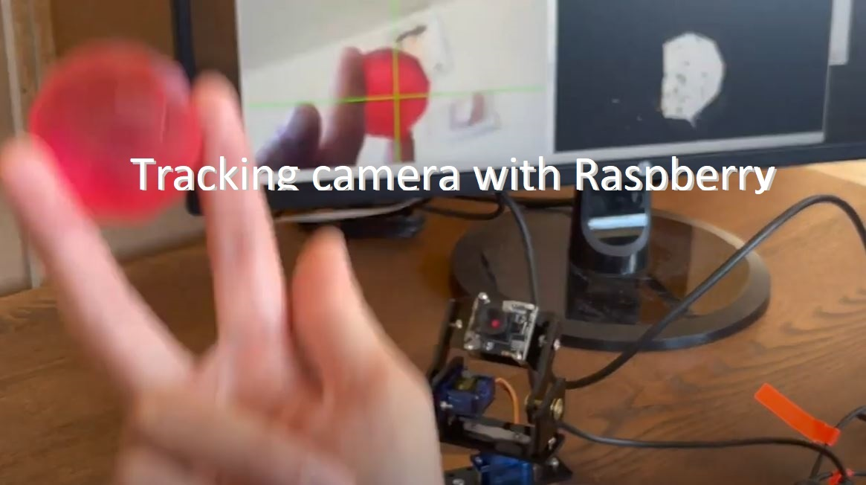
02
프로젝트 소개
NVIDIA Jetson AGX Xavier + face tracking camera
4

Slide 5
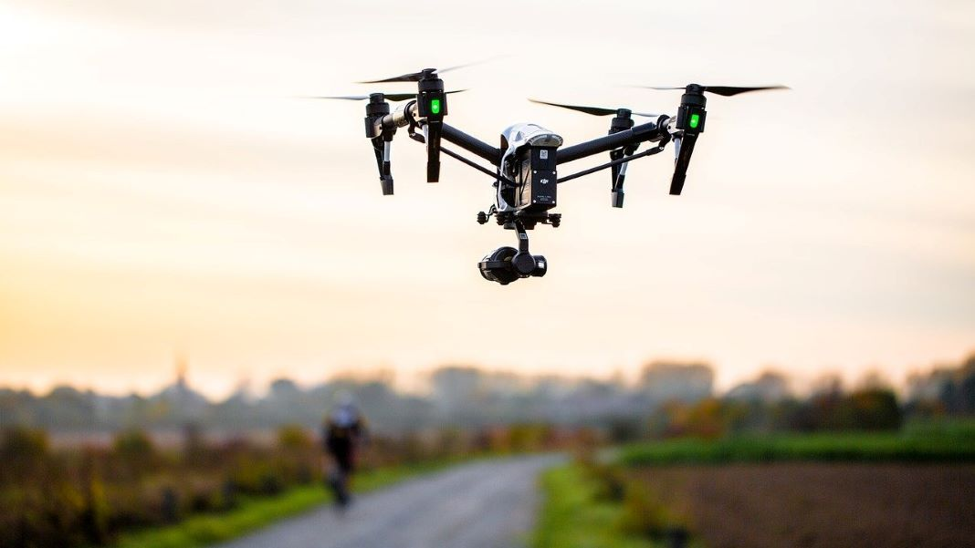
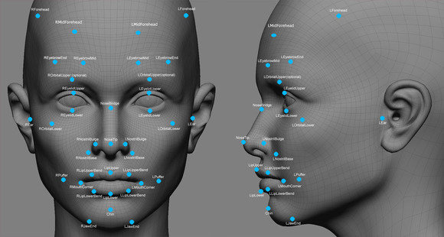
03
프로젝트 추진배경 및 필요성
자율 비행 드론 개발을 위해
안면추적 기능 구현
5

Slide 6
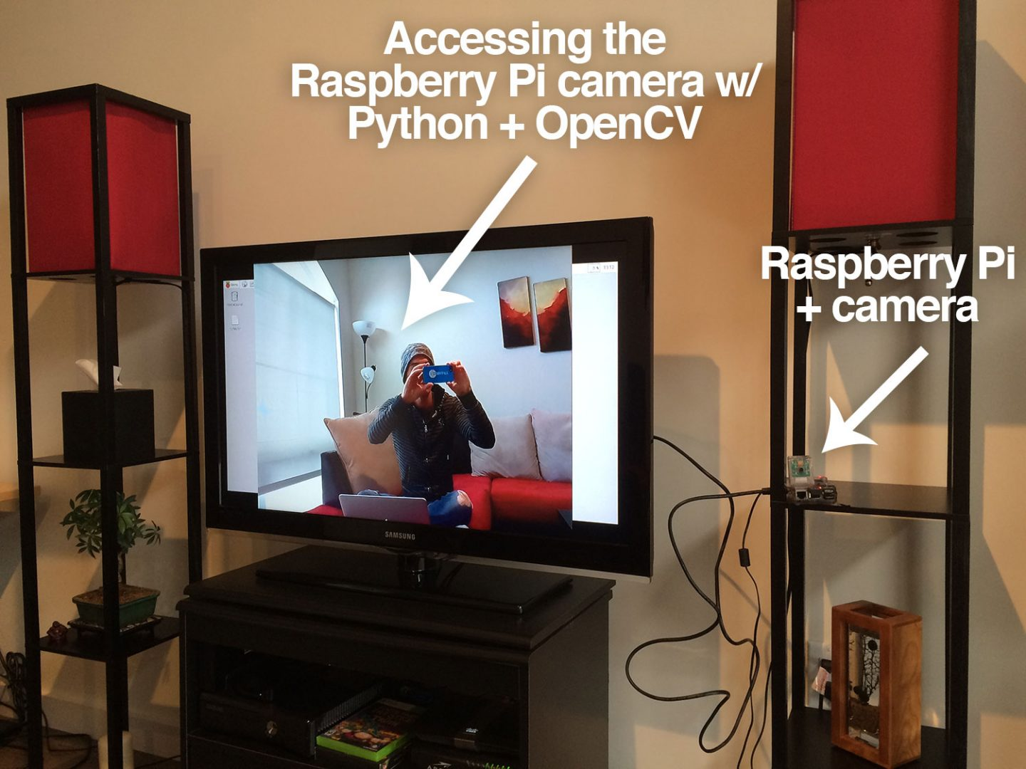
04
프로젝트 목표
PC + camera의 환경이 아닌
Raspberry Pi와 Python, openCV를 활용하여
안면인식, 추적 프로그램 개발 및 tracking camera 구현
6

Slide 7
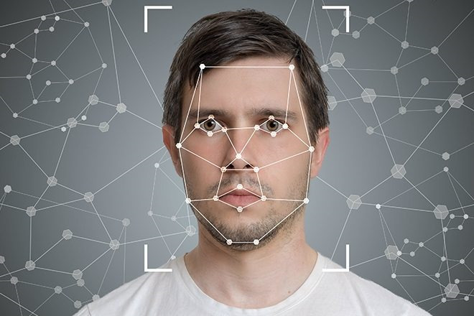
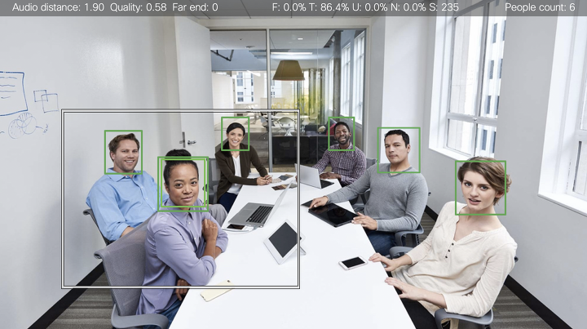
05
프로젝트 내용
PC환경을 제외하고 Python, openCV를 활용하여 안면인식, 추적 프로그램 개발 및 tracking camera 구현
문제점
1. Raspberry Pi에서 환경구성(dlib, 미디어 파이프 라이브러리 setup 등)의 어려움
2. 시스템 점유율, OpenCV만의 비디오 처리 속도 저하
3. 트랙킹시 안면 이동 속도와 서보모터 회전 속도의 싱크(저속 -> 고속)
해결점
1. Mediapipe의 페이스 디텍팅 구현에 최적인 H/W 환경을 찾아냄
2. NVIDIA Jetson AGX Xavier 에서 미디어파이프, 서보용 드라이브(adafruit_servokit) 빌드
3. 서보모터 회전 증가분(1도씩 증가 -> 변경 각도 계산후 다이렉트 이동)
7

Slide 8
06
시스템 구성
camera
NVIDIA
Jetson AGX Xavier
Tilt - servo
Servo driver
board
Pan Servo motor
8

Slide 9
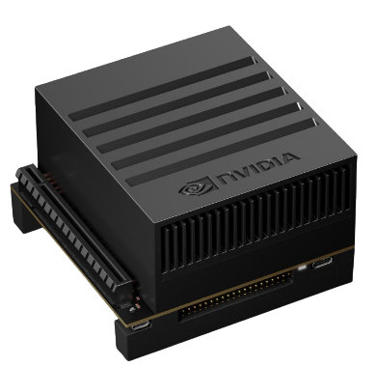

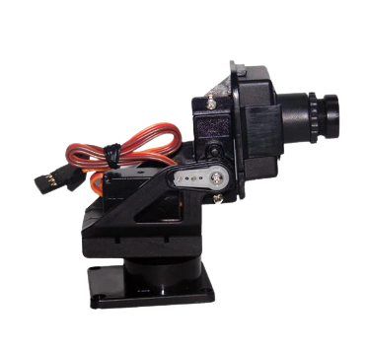
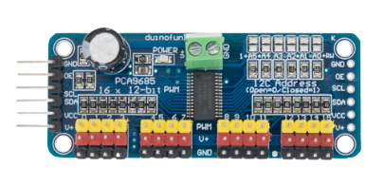
06
사용 된 기술 및 환경
NVIDIA
Jetson AGX Xavier
Media pipe Jetson AGX Xavier 에 setup후 안면인식 실행
Jetson AGX Xavier와 2-axis 서보모터 카메라를 연동
안면인식 박스의 중심점 좌표를 camera가 트랙킹하도록 서보모터 칼리브레이션 수행
카메라와 서보모터 고정용 mount 모델링 후 3D프린팅 장착
camera
PCA9685
Servo Driver
2-axis Servo motor camera
9

Slide 10
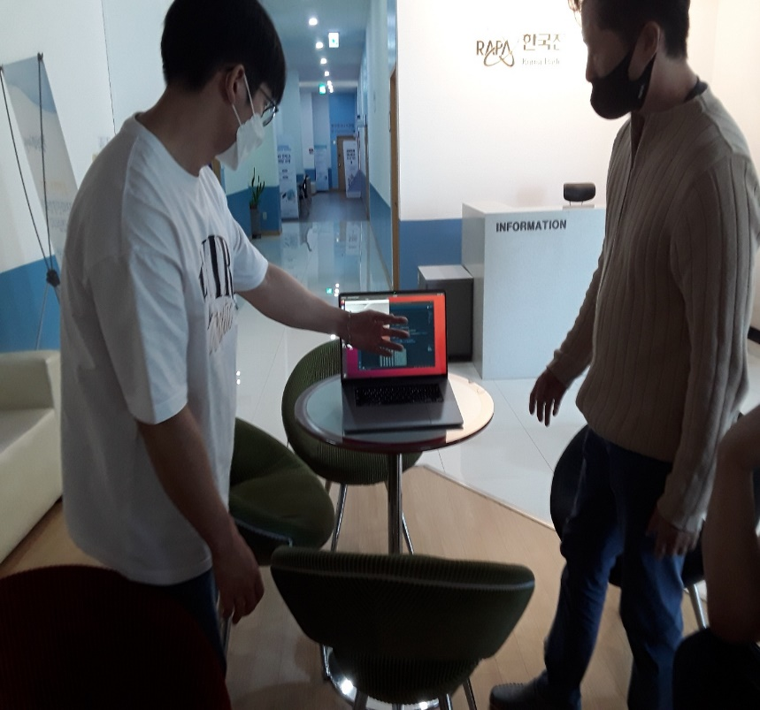
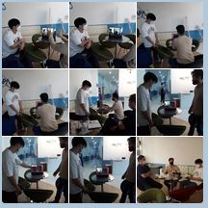
07
Prototype 결과
1. Jetson AGX Xavier의 mediapipe에서 페이스 디텍팅(영상인식 마킹)과 서보모터 연동 프로그램을 얼마나 간단하게 짜는지가 부각된 문제점 이었음.
2. 미디어 파이프 라이브러리는 페이스, 모션, 손가락등을 인식하게 할 수 있음.
3. 본 프로젝트에서는 페이스 디텍팅으로 한정하였으나 향후 드론에 페이스디텍팅, 제스쳐 인식 구현 예정임.
10

Slide 11
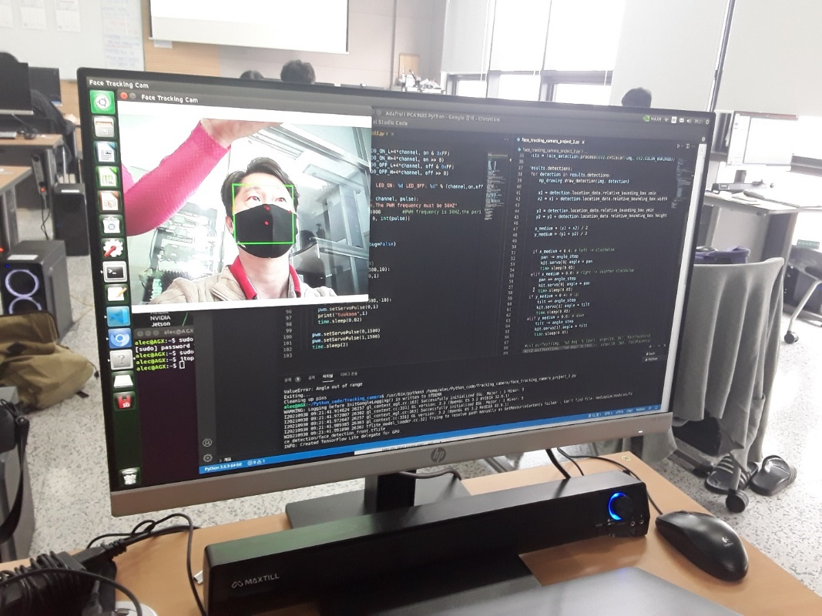
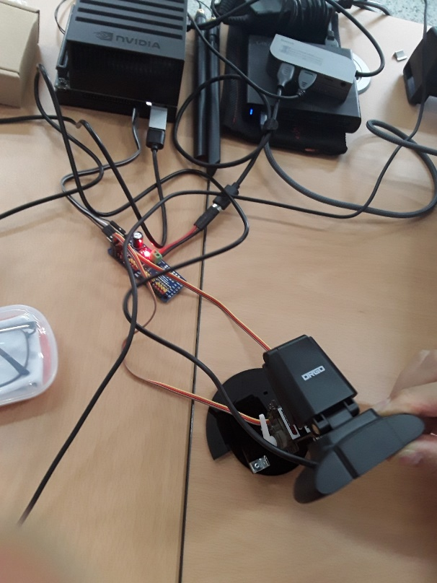
08
추진계획 대비 성과
Jetson AGX Xavier에 OpenCV, mediapipe 빌드 성공
임베디드 시스템에서 페이스 트렉킹, 제스쳐 인식 구현 성공으로 실사용 가능한 소형 시스템 패키지화 가능함
페이스 트렉킹 이동 속도와 서보모터 이동 속도의 싱크로율 증가에 성공
11

Slide 12
09
Lessons & Learned
김봉진 : 가. OpenCV 를 이용한 얼굴인식 나. python usb-serial communicaiton
김원재 : 페이스 디텍팅을 임베디드 시스템에서 구현하려니…
수없는 자료 수집과 잘못된 정보로 무한 삽질까지
경험하였으나 배움에 매우 즐거웠음.
이현섭 : 금번 프로젝트 덕분에 팀원들에게 많은 것을
배울 수 있었습니다.
정국명 : 보다 촘촘하고 세밀하게 보는 습관으로 완성도
높은 결과물을 만들어 내자.
12

Slide 13
Thank You
Q&A

